Slide 1

Normas Profesionales de Auditoría del Sistema Nacional de Fiscalización

Slide 2
Objetivo General del curso:
Difundir las Normas Profesionales de Auditoría del Sistema Nacional de Fiscalización (NPASNF) para homologar criterios que sirvan de apoyo al personal fiscalizador responsable en la ejecución de su trabajo, con una metodología y criterios orientados al orden, sistematización y eficiencia, ofreciendo un alto grado de confiabilidad en sus resultados en beneficio de alcanzar un mayor impacto en la gestión gubernamental.

Slide 3

Introducción al Contenido de las NPASNF
Normas aplicables para todos los organismos auditores miembros del Sistema Nacional de Fiscalización (SNF) y a todo aquel que realice una labor vinculada con las tareas de fiscalización.

Slide 4
Antecedentes
2010
2012
2016
2015
2014
2013
2010 ASF da a conocer el SNF.
2012 Se establece la adopción de las Normas internacionales nivel 1 y 2.
2013 Presentación formal del Libro de Normas Profesionales de Fiscalización, nivel 1 y 2.
2014 Invitación a Contralorías Internas y presentación del libro de las (NPASNF) de Nivel 3.
2015 Nacimiento del Sistema Nacional Anticorrupción.
2016 La LGSNA obliga homologar procesos, procedimientos, técnicas criterios, estrategias, programas y normas profesionales en materia de auditoría y fiscalización (Artículo 42).

Slide 5
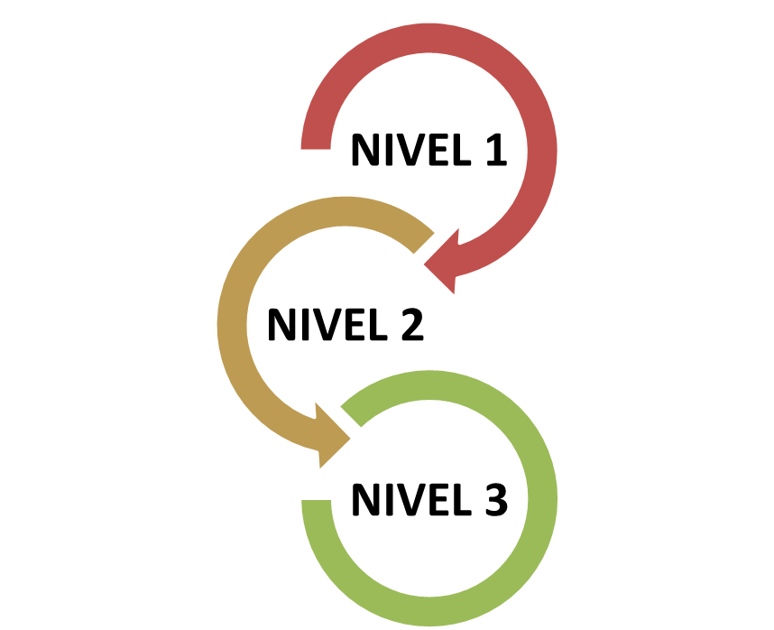
Clasificación de las Normas Profesionales de Auditoría

Slide 6

Norma Profesional de Auditoría del Sistema Nacional de Fiscalización N° 1
NIVEL 1
Líneas básicas de fiscalización en México

Slide 7


Generalidades
NPASNF 1
Finalidad de la labor fiscalizadora
Fiscalización Previa y Posterior
Auditoría Interna y Externa
Tipos de Auditoría

Slide 8
Autonomía
NPASNF 1
Autonomía de los Organismos Auditores.
Independencia de los titulares de los Organismos Auditores.
Relaciones Interinstitucionales
Conjunto de relaciones con los distintos Poderes y Entes Públicos.

Slide 9
Facultades
NPASNF 1
Facultad de Investigación, Supervisión y/o Revisión.
Respuesta a las Observaciones y Recomendaciones del Organismo Auditor.

Slide 10
Metodología para la Fiscalización, Personal Auditor e Intercambio de experiencias
NPASNF 1
Metodología y Procedimientos para la Fiscalización.
Personal Fiscalizador.
Intercambio de Experiencias

Slide 11
Rendición de Cuentas
NPASNF 1
Informes a las Autoridades Correspondientes y al Público en General.
Metodología para la Rendición de Informes.
Facultades y alcances de los Organismos Auditores
Base Jurídica de las Facultades de Fiscalización.

Slide 12
Norma Profesional de Auditoría del Sistema Nacional de Fiscalización N° 10
NIVEL 2
Principios de Autonomía de los
Organismos Auditores

Slide 13

Generalidades
NPASNF
10
Se reconocen principios sobre los cuales se sustenta la autonomía de los organismos auditores como requisito esencial para la correcta fiscalización de la gestión pública.

Slide 14
Principios de Autonomía
NPASNF
10
Existencia de un marco normativo que respalde su autonomía.
Independencia del titular de los Organismos Fiscalizadores.
Mandato y facultades suficientemente amplias en el cumplimiento de las atribuciones de los organismos auditores.
Acceso irrestricto a la información.
El derecho y la obligación de informar sobre su trabajo.
Libertad de decidir el contenido y oportunidad de sus informes de auditoría y cumplir con su publicación y difusión en los términos que establezca la legislación aplicable.
Existencia de mecanismos eficaces de seguimiento de las acciones emitidas por los organismos auditores.
Autonomía de gestión, incluyendo disponibilidad de los recursos humanos, materiales y financieros apropiados.

Slide 15
Norma Profesional de Auditoría del Sistema Nacional de Fiscalización N° 12
NIVEL 2
El Valor y Beneficio de la Auditoría del
Sector Público

Slide 16
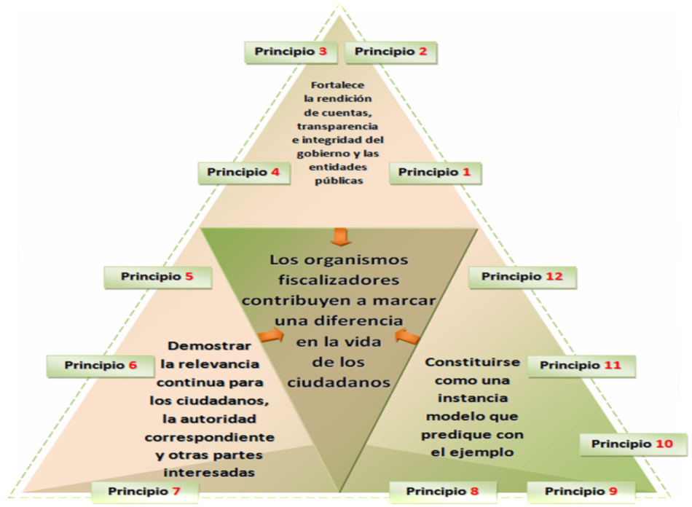
NPASNF
12

Slide 17
Principios
NPASNF
12
FORTALECER LA RENDICION DE CUENTAS, TRANSPARENCIA E INTEGRIDAD DEL
GOBIERNO Y LAS ENTIDADES PUBLICAS
Principio 1: Proteger la autonomía de los organismos auditores
Principio 2: Realizar auditorías para garantizar que el gobierno y las entidades públicas rindan cuentas de su administración y uso de los recursos públicos
Principio 3: Permitir que los responsables del buen desempeño del sector público cumplan con sus obligaciones, respondiendo a los resultados de las auditorías y a las recomendaciones, y llevando a cabo las acciones preventivas y correctivas correspondientes.
Principio 4: Informar sobre los resultados de las auditorías para así permitir que el público pueda pedir cuentas al gobierno y a los entes auditados.

Slide 18
NPASNF
12

Slide 19
Principios
NPASNF
12
Demostrar la relevancia continua para la ciudadanía, la autoridad correspondiente (en la rama de gobierno respectiva) y otros actores y partes interesadas
Principio 5: Ser receptivo a los entornos cambiantes y riesgos
Principio 6: Comunicarse con los actores o partes interesadas de manera eficaz
Principio 7: Ser una fuente confiable de conocimiento y orientación independiente y objetiva que apoya los cambios benéficos en la mejora de la gestión

Slide 20
NPASNF
12

Slide 21
Principios
NPASNF
12
Constituirse como una instancia que predique con el ejemplo
Principio 8: Garantizar la apropiada transparencia y rendición de cuentas de los organismos auditores
Principio 9: Garantizar el desempeño eficiente de los organismos auditores
Principio 10: Cumplir con el Código de Ética
Principio 11: esforzarse por conseguir la excelencia y calidad del servicio
Principio 12: Creación de capacidades mediante la promoción del aprendizaje y de compartir conocimientos, experiencias y mejores prácticas

Slide 22
Norma Profesional de Auditoría del Sistema Nacional de Fiscalización N° 20
NIVEL 2
Principios de Transparencia y
Rendición de Cuentas

Slide 23

Principios de Transparencia y
Rendición de Cuentas
NPASNF
20
El propósito de esta norma es establecer y promover los principios básicos de transparencia y rendición de cuentas aplicables a los organismos auditores.
Conceptos de Transparencia y Rendición de Cuentas
Principios de Transparencia y Rendición de Cuentas

Slide 24
Norma Profesional de Auditoría del Sistema Nacional de Fiscalización N° 30
NIVEL 2
Código de Ética

Slide 25
Código de Ética
Código de Ética
Integridad
Independencia
Objetividad
Imparcialidad
Confidencialidad
Competencia técnica y profesional
NPASNF
30
El propósito es impulsar, consolidar y velar por una cultura de valores y principios éticos que guíen su labor cotidiana.

Slide 26
Norma Profesional de Auditoría del Sistema Nacional de Fiscalización N° 40
NIVEL 2
Control de Calidad para los Organismos Auditores

Slide 27

Control de Calidad para los Organismos
Auditores
NPASNF
40
El propósito de esta norma es ofrecer los elementos básicos para que los organismos auditores establezcan y mantengan un sistema de control de calidad que abarque el trabajo que realizan.

Slide 28
Principales elementos de la Estructura de un
Sistema de Control de Calidad
NPASNF
40
Primer elemento: Responsabilidad del titular sobre la calidad en el organismo auditor
Segundo elemento: Requerimientos éticos relevantes
Tercer elemento: Planeación y establecimiento de relaciones con el ente auditado

Slide 29
Principales elementos de la Estructura de un
Sistema de Control de Calidad
NPASNF
40
Cuarto elemento: Recursos humanos, financieros y materiales
Quinto elemento: Realización de actividades
Sexto elemento: Seguimiento

Slide 30
Norma Profesional de Auditoría del Sistema Nacional de Fiscalización N° 100
NIVEL 3
Principios Fundamentales de Auditoría del
Sector Público

Slide 31
Principios fundamentales de Auditoría del Sector Público
NPASNF
100
El propósito y autoridad de las NPASNF
El marco de referencia para la auditoría del sector público
Los elementos de la auditoría del sector gubernamental
Los principios que deben aplicarse en la auditoría del sector público

Slide 32
Establece los principios fundamentales que se aplican a toda labor de auditoría, amplían y profundizan sobre los principios a aplicarse en el contexto de las auditorías financieras, de desempeño y de cumplimiento.
Los informes de auditoría pueden incluir una referencia al hecho de que las normas utilizadas se han basado o son consistentes con la o las NPASNFs relevantes para el trabajo de auditoría llevado a cabo. Dicha referencia se puede hacer declarando:
…”Hemos realizado nuestra auditoría de conformidad con normas, [que están basadas en] o [son consistentes con] los Principios Fundamentales de Auditoría (NPASNF 100-400) de las Normas
Profesionales de Auditoría del Sistema Nacional de Fiscalización”
A.- El propósito y autoridad de las NPASNF

Slide 33
B. El marco de referencia para la auditoría del sector público
FACULTADES
LA AUDITORIA DEL SECTOR PÚBLICO Y SUS OBJETIVOS
TIPOS DE AUDITORÍA DEL SECTOR PÚBLICO:
Financiera.
De desempeño.
De cumplimiento.
NPASNF
100

Slide 34

C.-Elementos de la auditoría del sector gubernamental
NPASNF
100
El auditor
El ente auditado y
Destinatarios
Objeto y criterios de la revisión,
e información de los resultados

Slide 35
Tipos de trabajos
NPASNF
100
Existen dos tipos de trabajos:
  En los de atestiguamiento.
  En los de elaboración de informes directos.
Auditorías financieras: Trabajos de atestiguamiento, ya que se basan en la información financiera presentada por la parte responsable.
Auditorías de desempeño: Normalmente son compromisos de elaboración de informes directos.
Auditorías de cumplimiento: Pueden ser trabajos de atestiguamiento, elaboración de informes directos, o ambos.

Slide 36
Objeto y criterios de la auditoría
NPASNF
100
Auditorías Financieras
Su objeto incluye la situación financiera, los resultados financieros, los flujos de efectivo, la información presupuestal, u otros elementos que se reconocen, se miden y se presentan en los estados financieros. La información objeto de la revisión son los propios estados financieros.

Slide 37
Objeto de la auditoría
NPASNF
100
Auditorías de Desempeño
Se define por los objetivos y las preguntas de auditoría.
El objeto de la revisión puede ser:
Programas, entidades o fondos específicos, o ciertas actividades (con sus productos, resultados e impactos), situaciones existentes (incluyendo causas y consecuencias), así como información financiera o no financiera acerca de cualquiera de estos elementos.
El auditor mide o evalúa el objeto para determinar hasta qué punto se ha cumplido o no con los criterios establecidos.

Slide 38
Objeto de la auditoría
NPASNF
100
Auditorías de Cumplimiento
Revisión y evaluación de las actividades, procesos operativos e información contable, presupuestal y programática, conforme a las disposiciones legales y normativas aplicables.
Para los trabajos de atestiguamiento sobre cumplimiento, es más relevante enfocarse en la información derivada del objeto de la revisión, el cual puede ser una declaración de cumplimiento de acuerdo con un marco establecido y estandarizado de elaboración de informes. Confianza y aseguramiento en la auditoría del sector público.

Slide 39
Necesidad de Confianza y Aseguramiento en la Auditoría
NPASNF
100
Los destinatarios buscarán tener confianza sobre la fiabilidad y relevancia de la información que utilizan como base para tomar decisiones.
Confianza y aseguramiento en la auditoría del sector público
La seguridad puede ser razonable o limitada.
Dependiendo de la auditoría y de las necesidades de los destinatarios, la seguridad se puede comunicar en dos formas: a) Opiniones o dictamen y conclusiones; b) Otras formas asegurando la confianza de la revisión.

Slide 40
D.-Principios de auditoría del sector gubernamental
NPASNF
100
Los Principios fundamentales se agrupan en:
Principios relacionados con los requerimientos organizacionales de los organismos auditores (relacionados con el proceso de auditoría).
Principios generales que el auditor debe considerar en el desarrollo de su trabajo.

Slide 41
Principios Fundamentales
Ética e independencia
Principios relacionados con el proceso de auditoría
NPASNF
100
Planeación de una auditoría
Juicio profesional, diligencia y escepticismo
Ejecución de una auditoría
Control de calidad
Elaboración de informes y seguimiento
Gestión y habilidades del equipo de auditoría
Encargo de atestiguamiento
Riesgo de auditoría
Principios generales
Dictamen
Importancia relativa
Trabajos directos
Documentación
Seguimiento
Comunicación

Slide 42
Norma Profesional de Auditoría del Sistema Nacional de Fiscalización N° 200
NIVEL 3
Principios Fundamentales de Auditoría
Financiera

Slide 43
Principios fundamentales de auditoría financiera
NPASNF
200
El objetivo principal de las NPASNF de Auditoría Financiera es proporcionar un conjunto de principios y lineamientos para la auditoría de los estados financieros de los entes auditados.
La Auditoría Financiera se enfoca en determinar si la información financiera de un ente auditado se presenta de conformidad con la normativa en materia de emisión de información financiera y otras regulaciones aplicables.

Slide 44

Marco para la auditoría financiera
NPASNF
200
El objetivo de la auditoría financiera es aumentar el grado
de confianza de los destinatarios de los informes de auditoria en estados financieros.
Aplicaciones en el sector público cubiertas por la NPASNF 200
Auditorías financieras preparadas de conformidad
con marcos de propósitos especiales

Slide 45
Marco para la auditoría financiera
NPASNF
200
Aplicaciones en el sector público cubiertas por la NPASNF 200
Atributos de los marcos de emisión aceptables en el informe
Los estados financieros de los entes públicos deberán elaborarse de conformidad con el marco que regula la emisión de información financiera gubernamental que le resulte aplicable.
Relevante
Integral
Confiable
Neutral y objetivo
Comprensible

Slide 46
Elementos de las Auditorías Financieras
NPASNF
200
Las auditorías de estados financieros se definen como compromisos o trabajos de atestiguamiento, los cuales involucran las partes separadas:
Un auditor
Un ente auditado y
Los posibles destinatarios

Slide 47
Elementos de las Auditorías Financieras
NPASNF
200
Criterios adecuados
Información de los resultados
Trabajos de seguridad razonable
Requisitos previos para realizar auditorías financieras
  Ética e independencia
  Control de calidad
  Gestión y habilidades del equipo de auditoría

Slide 48
Principios relacionados con los conceptos básicos de auditoria
NPASNF
200
Riesgo de auditoria
Juicio profesional y escepticismo profesional
Importancia relativa
Comunicación y Documentación

Slide 49
Principios relacionados con el proceso de auditoria
NPASNF 200…
NPASNF
200
Planeación
Evidencia de auditoría
Principios relacionados con el proceso de auditoría
Conocimiento del ente auditado
Consideración de hechos posteriores
Evaluación de riesgos
Evaluación de las incorrecciones
Consideraciones relativas al fraude
Formación de una opinión, y elaboración del informe
Consideraciones sobre la existencia permanente
Forma del dictamen
Consideraciones relativas a leyes y reglamentos

Slide 50
Norma Profesional de Auditoría del Sistema Nacional de Fiscalización N° 300
NIVEL 3
Principios Fundamentales de Auditoría
De Desempeño

Slide 51
Definición de la auditoría de desempeño
La Auditoría de Desempeño es una revisión independiente, sistemática, interdisciplinaria, organizada, propositiva, objetiva y comparativa sobre si las acciones, planes y programas Institucionales de los entes públicos operan de acuerdo con los principios de economía, eficiencia y eficacia, y en su caso identificando áreas de mejora.
Así mismo busca brindar información, análisis o perspectivas, y cuando corresponda, recomendaciones de mejora.
NPASNF
300

Slide 52
Principios de Economía, Eficiencia y Eficacia
NPASNF
300
Economía: Minimizar los costos de los recursos. Los recursos utilizados deben estar disponibles a su debido tiempo, en cantidad y calidad apropiadas y al mejor precio, lo que implica racionalidad.
Eficiencia: Obtener el máximo de los recursos disponibles. Se refiere a la relación entre recursos utilizados y productos entregados, en términos de cantidad, calidad y oportunidad.
Eficacia: Se refiere a cumplir los objetivos planteados y lograr los resultados previstos.

Slide 53

Marco para la auditoría de desempeño
NPASNF
300
Objetivo de la auditoría de desempeño
Promover una gestión gubernamental económica, eficaz y eficiente.

Slide 54
Elementos de las Auditorías de Desempeño
NPASNF
300
Auditor
Ente auditado
Destinatarios
Objeto de la revisión
Los auditores deben identificar los elementos de cada auditoría

Slide 55
Principios de la auditoria de desempeño
NPASNF
300
Principios Generales
Los objetivos de la auditoría
Enfoque de auditoría
Criterios
Riesgo de Auditoría
Comunicación
Habilidades
Juicio y escepticismo profesional
Control de Calidad
Importancia relativa
Documentación

Slide 56
Principios de la auditoria de desempeño
NPASNF
300
Planeación Genérica
Planeación Detallada
Ejecución
Elaboración del informe
Seguimiento
Principios relacionados con el
proceso de auditoría

Slide 57
Norma Profesional de Auditoría del Sistema Nacional de Fiscalización N° 400
NIVEL 3
Principios Fundamentales de Auditoría
de Cumplimiento

Slide 58
Definición de la Auditoría de Cumplimiento
NPASNF
400
Es una evaluación independiente para determinar si el objeto de la revisión cumple con las disposiciones legales y normativas aplicables. Las auditorías de cumplimiento se llevan a cabo evaluando si los procesos operativos, contables, presupuestales y programáticos cumplen, en todos los aspectos significativos, con las disposiciones legales y normativas que rigen al ente público auditado.

Slide 59
Marco para la auditoría de cumplimiento
NPASNF
400
Objetivo de la auditoría de cumplimiento del sector público
Permitir al organismo auditor evaluar si las actividades de los entes auditados cumplen con las disposiciones legales y normativas que las rigen. Esto involucra presentar informes sobre el grado en que el ente público auditado cumple con los criterios establecidos.

Slide 60

Marco para la auditoría de cumplimiento
Características de la auditoría de cumplimiento
Promueve la mejora en la gestión, identificando las debilidades y desviaciones respecto a las leyes y regulaciones, evaluando la adecuación cuando las leyes y disposiciones legales y normativas sean insuficientes o inadecuadas.

Slide 61
Marco para la auditoría de cumplimiento
NPASNF
400
Diferentes perspectivas de la auditoría de cumplimiento
Auditoría de cumplimiento en relación con la auditoría de estados financieros
Auditoría de cumplimiento realizada por separado
Auditoría de cumplimiento en combinación con la auditoría de desempeño

Slide 62
Elementos de la auditoría de cumplimiento
NPASNF
400
Los elementos de una auditoría del sector público (auditor, ente auditado, destinatarios)
Disposiciones legales, normativas y criterios
Objeto de la revisión
Las partes de la auditoría de cumplimiento
La seguridad en la auditoría de cumplimiento

Slide 63
Principios de la auditoria de cumplimiento
NPASNF
400
Principios Generales
  Juicio y escepticismo profesional
  Control de calidad
  Gestión y habilidades del equipo de auditoría
  Riesgo de auditoría
  Importancia relativa
  Documentación
  Comunicación

Slide 64
Principios de la auditoria de cumplimiento
NPASNF
400
Principios relacionados con el proceso de auditoría
  Alcance de la auditoría
  Objeto y criterios
  Conocimiento del ente
  Conocimiento de los controles internos y del ambiente de control
  Evaluación de riesgos
  Riesgo de fraude
  Estrategia y planeación de la auditoría
  Evidencia de auditoría
  Evaluación de la evidencia de auditoría y formulación de conclusiones

Slide 65
Principios de la auditoria de cumplimiento
NPASNF
400
Elaboración de informes
Los informes de las auditorías de cumplimiento deben incluir los siguientes elementos
Titulo
Destinatario
Antecedentes
Alcance
Identificación o descripción del objeto
Criterios de selección
Identificación de las normas de auditoría aplicadas al realizar el trabajo
Procedimientos de auditoria
Resultados y conclusiones
Comentarios del ente público auditado (según proceda)
Acciones o Recomendaciones (según proceda)
Fecha del informe
Firma
Seguimiento

Slide 66




